Slide 1
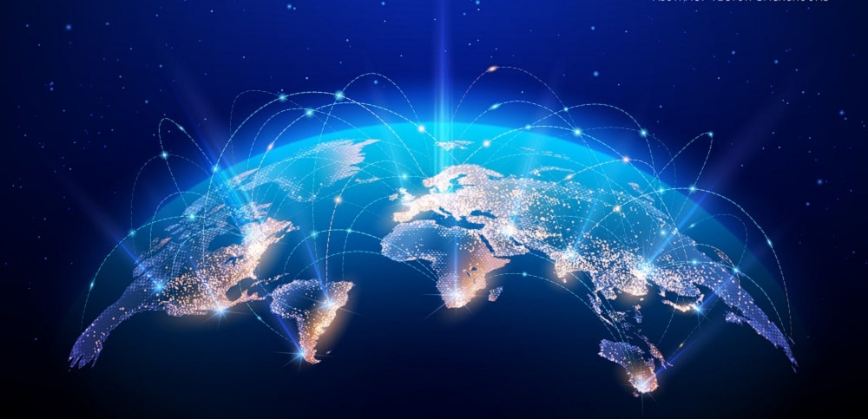
HISTÓRIA DA INTERNET
NOME: Isabelle L.C

Slide 2
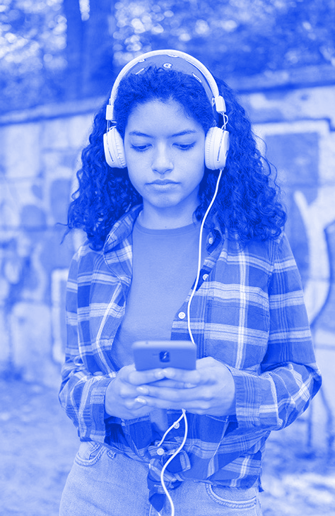
INTRODUCÃO
A internet é uma rede de conexões globais que permite o compartilhamento instantâneo de dados entre dispositivos

Slide 3
POPULAÇÃO QUE POSSUI INTERNET
5,3 bilhões
Com acesso a internet
2,7 bilhões
Sem acesso a internet

Slide 4
OBJETIVO
01
Interligar computadores para fornecer ao usuário o acesso a diversas informações.

Slide 5
A INTERNET NA GUERRA FRIA...
A internet nasceu e foi desenvolvida nos tempos remotos da Guerra Fria (designação atribuída ao conflito político-ideológico entre os Estados Unidos (EUA), defensores do capitalismo e a União Soviética (URSS), defensora do socialismo, compreendendo o período entre o final da Segunda guerra mundial- 1945 e a extinção da União Soviética- 1991) com o nome de ArphaNet, para manter a comunicação das bases militares dos Estados Unidos. Quando a ameaça da Guerra Fria passou, a ArphaNet tornou-se inútil e os militares já não a consideravam tão importante para mantê-la sob a sua guarda. Desde então, foi permitido o acesso aos cientistas que, mais tarde, cederam a rede para as universidades dos Estados Unidos, as quais, sucessivamente, passaram para as faculdades de outros países, permitindo que pesquisadores domésticos tivessem acesso.

Slide 6
A INTERNET EM 1969...
A Arpanet, tinha como função interligar laboratórios de pesquisa. Naquele ano, um professor da Universidade da Califórnia passou para um amigo em Stanford o primeiro e-mail da história.
Essa rede pertencia ao Departamento de Defesa norte-americano. O mundo vivia o auge da Guerra Fria. A Arpanet era uma garantia de que a comunicação entre militares e cientistas persistiria, mesmo em caso de bombardeio. Eram pontos que funcionavam independentemente de um deles apresentar problemas.
A partir de 1982, o uso da Arpanet tornou-se maior no âmbito acadêmico. Inicialmente, o uso era restrito aos EUA, mas se expandiu para outros países, como Holanda, Dinamarca e Suécia. Desde então, começou a ser utilizado o nome internet.
Por quase duas décadas, apenas os meios acadêmico e científico tiveram acesso à rede. Em 1987, pela primeira vez foi liberado seu uso comercial nos EUA.

Slide 7
A INTERNET EM 1971...
O FTP é um antigo protocolo de transferência de arquivos entre dispositivos conectados a uma mesma rede (seja local ou a internet). O acrônimo significa File Transfer Protocol (ou “Protocolo de Transferência de Arquivos”, em português) e, por vezes, é usado como sinônimo para se referir a programas cuja função é compartilhar documentos. O protocolo surgiu em 1971, criação do estudante de engenharia elétrica Abhay Bhushan. Trata-se de um padrão independente de hardware que originalmente rodava na NCP (Network Control Program), responsável pela camada de transporte, mas em 1980 foi atualizado para o TCP/IP (Transmission Control Protocol), que se tornou padrão anos depois.

Slide 8
A INTERNET EM 1973...
A Arpanet, tinha como função interligar laboratórios de pesquisa. Naquele ano, um professor da Universidade da Califórnia passou para um amigo em Stanford o primeiro e-mail da história.
Essa rede pertencia ao Departamento de Defesa norte-americano. O mundo vivia o auge da Guerra Fria. A Arpanet era uma garantia de que a comunicação entre militares e cientistas persistiria, mesmo em caso de bombardeio. Eram pontos que funcionavam independentemente de um deles apresentar problemas.
A partir de 1982, o uso da Arpanet tornou-se maior no âmbito acadêmico. Inicialmente, o uso era restrito aos EUA, mas se expandiu para outros países, como Holanda, Dinamarca e Suécia. Desde então, começou a ser utilizado o nome internet.
Por quase duas décadas, apenas os meios acadêmico e científico tiveram acesso à rede. Em 1987, pela primeira vez foi liberado seu uso comercial nos EUA.

Slide 9
A INTERNET EM 1976...
Em seus 96 anos de vida, Elizabeth II trouxe a modernidade tecnológica à tradição da coroa britânica.
Muito antes de você e de todos nós, a Rainha Elizabeth II enviou seu primeiro e-mail em 1976 em uma rede chamada Arpanet, que mais tarde tornaria-se a internet que conhecemos hoje. Direto do centro de pesquisa de telecomunicações Royal Signals And Radar Establishment, na Inglaterra, a rainha foi uma das primeiras pessoas a enviar um e-mail.

Slide 10
A INTERNET EM 1982...
Em 1982 o protótipo Internet estava operacional e a Defesa Americana passou a usar o TCP/IP nas suas redes. Nesta altura destacou-se da ARPANET a rede utilizada pelos militares, a MILNET. Este foi um ponto de viragem em que a Internet deixa de ser apenas uma rede experimental para se tornar numa rede útil a uma comunidade alargada de utilizadores.
Generalizou-se a partir daí o uso do termo "Internet" para a rede constituída pelas redes que usam os protocolos TCP/IP ou são capazes de comunicar com redes TCP/IP.
A rede não estava ainda, porém, em plena fase de exploração. A tecnologia não era suficientemente robusta, o software precisava de ser mais extensivamente testado e melhorado e todo o sistema necessitava de afinação.

Slide 11
A INTERNET EM 1990...
Foi somente no ano de 1990 que a Internet começou a alcançar a população em geral. Neste ano, o engenheiro inglês Tim Bernes-Lee desenvolveu a World Wide Web, possibilitando a utilização de uma interface gráfica e a criação de sites mais dinâmicos e visualmente interessantes. A partir deste momento, a Internet cresceu em ritmo acelerado. Muitos dizem que foi a maior criação tecnológica, depois da televisão na década de 1950.
A década de 1990 tornou-se a era de expansão da Internet. Para facilitar a navegação pela Internet, surgiram vários navegadores (browsers) como, por exemplo, o Internet Explorer da Microsoft e o Netscape Navigator. O surgimento acelerado de provedores de acesso e portais de serviços online contribuiu para este crescimento. A Internet passou a ser utilizada por vários segmentos sociais. Os estudantes passaram a buscas informações para pesquisas escolares, enquanto jovens utilizavam para a pura diversão em sites de games. As salas de chat tornaram-se pontos de encontro para um bate-papo virtual a qualquer momento.

Slide 12
A INTERNET EM 1994...
A partir de 1994, a internet se desloca da academia e começa a ser comercializada. A Embratel lança o Serviço Internet Comercial, em caráter experimental e com conexão internacional de 256 Kbps, onde cerca de cinco mil usuários foram escolhidos para testar o serviço. Em maio de 1995, o serviço se torna definitivo no país e o Ministério das Comunicações decide pela exploração comercial, tornando a internet tendência no país e a popularizando cada vez mais

Slide 13
A INTERNET EM 1996...
Mas foi só em 1996 que os primeiros players do mercado de provedores iniciaram as operações e, em 1998, devido ao aumento da infraestrutura e, principalmente, pelo crescimento do número de usuários/ mercado consumidor, o Brasil já era o 19º lugar em número de hosts no mundo, ficando atrás somente dos Estados Unidos e Canadá no continente.
A internet passou a ser fundamental no dia a dia das pessoas e das empresas, que começaram um processo de digitalização muito forte. A banda larga se consolidou, mesmo com problemas estruturais, e continuou crescendo no Brasil. E os provedores de serviço de internet tornaram-se cada vez mais importantes na manutenção e ampliação da tecnologia.

Slide 14
A INTERNET EM 2000...
Também chamada de Web 2.0. Com suas expectativas de lucro frustradas, os investidores deixaram de financiar o oferecimento de serviços online, fazendo com que outros caminhos para manter a rede em funcionamento fossem desenvolvidos. Culturalmente, enquanto na Era Comercial a palavra chave era o lucro, na Era Midiática o foco recai sobre a audiência que os usuários podem proporcionar a uma determinada informação. Nada mais midiático do que audiência! Audiência significa pessoas. Como gerar audiência na internet?

Slide 15
A INTERNET EM 2003...
Nessa época, a Internet era tão lenta que tornava praticamente inviável assistir a um vídeo online. Os usuários nem imaginavam que serviços de streaming, como Netflix e YouTube, poderiam se tornar tão populares. Para ver vídeos, era necessário fazer o download do arquivo, o que poderia levar horas e até dias.

Slide 16
A INTERNET EM 2003...
Nessa época, a Internet era tão lenta que tornava praticamente inviável assistir a um vídeo online. Os usuários nem imaginavam que serviços de streaming, como Netflix e YouTube, poderiam se tornar tão populares. Para ver vídeos, era necessário fazer o download do arquivo, o que poderia levar horas e até dias.

Slide 17
A INTERNET EM 2005...
Os mais jovens acessam mais a Rede mundial de computadores, assim como os mais escolarizados – embora, entre 2005 e 2008, o acesso tenha crescido mais entre aqueles com menos anos de estudo. As diferenças regionais no uso da Internet permanecem, sendo que o percentual de usuários era menor no Norte (27,5%) e Nordeste (25,1%) e maior no Sudeste (40,3%), Centro-Oeste (39,4%) e Sul (38,7%). O local de onde mais se acessava a Internet continuava sendo, em 2008, o próprio domicílio, mas em segundo lugar vinham os centros públicos de acesso pago – ou lan houses -, que superaram o local de trabalho (segundo local de acesso em 2005). Também houve mudança no principal motivo que leva as pessoas a usarem a Internet: 83,2% acessaram a Rede em 2008 principalmente para se comunicar com outras pessoas – em 2005, o principal motivo era educação ou aprendizado, que caiu para o terceiro lugar em 2008. Nesses três anos, o acesso à Internet por conexão de banda larga duplicou, mas, em 2008, 32,8% dos que não acessaram a Rede ainda diziam que não queriam ou não achavam necessário usá-la.

Slide 18
A INTERNET EM 2008...
Os mais jovens acessam mais a Rede mundial de computadores, assim como os mais escolarizados – embora, entre 2005 e 2008, o acesso tenha crescido mais entre aqueles com menos anos de estudo. As diferenças regionais no uso da Internet permanecem, sendo que o percentual de usuários era menor no Norte (27,5%) e Nordeste (25,1%) e maior no Sudeste (40,3%), Centro-Oeste (39,4%) e Sul (38,7%). O local de onde mais se acessava a Internet continuava sendo, em 2008, o próprio domicílio, mas em segundo lugar vinham os centros públicos de acesso pago – ou lan houses -, que superaram o local de trabalho (segundo local de acesso em 2005). Também houve mudança no principal motivo que leva as pessoas a usarem a Internet: 83,2% acessaram a Rede em 2008 principalmente para se comunicar com outras pessoas – em 2005, o principal motivo era educação ou aprendizado, que caiu para o terceiro lugar em 2008. Nesses três anos, o acesso à Internet por conexão de banda larga duplicou, mas, em 2008, 32,8% dos que não acessaram a Rede ainda diziam que não queriam ou não achavam necessário usá-la.

Slide 19
A INTERNET EM 2010...
Ao terminar 2009 obteve-se esses dados, que foram apresentados por sexo, idade, nível de renda e nacionalidade. Também estão apresentadas velocidades médias de banda larga, tanto para usuários de linhas fixas como para móveis.
Nota-se que 58% dos entrevistados possuíam computador de mesa e 46% tinham um computador portátil (laptop ou notebook).
Quanto mais alto é o nível de renda é mais provável o acesso ser efetuado por banda larga.
A semelhança é total ao se comparar o acesso quanto ao gênero: 74% dos homens e, também, 74% das mulheres acessam a Internet.
Há diferenças notáveis no acesso de faixas etárias:
93% das pessoas com idades entre 18 - 29 anos acessam, mas apenas 38% das pessoas com 65 anos ou mais o fazem,
entretanto, 70% das pessoas entre 50 e 64 anos estão online.
Entre as pessoas que mantêm um blog, a maioria, 53%, está na faixa entre 25 e 44 anos de idade, sendo 25% entre 25 e 34 e 28% entre 35 e 44 anos. Apenas 7% de menores que 25 anos tem blogs.
Há alta correlação com o nível educacional: 94% dos graduados universitários estão on-line, mas só 39% das pessoas com ensino médio ou menos estão.
A frequência de números de acessos domésticos está aumentando: em 2005, 27% dos entrevistados usavam a Internet "várias vezes por dia". No final de 2009 chegavam a 38%.
O Japão tem as conexões mais rápidas à Internet, em média. Seguem-se Japão, Coréia, Finlândia Suécia e França.
A Noruega é o país com o maior nível de penetração da Internet. É seguida por Suécia, Finlândia, Holanda e Estados Unidos.
A média de conexão à Internet móvel está em torno de 700 Kbps.

Slide 20
STUDY OBJECTIVES
A
B
MERCURY
VENUS
Mercury is the closest planet and the smallest one in the Solar System
Venus has a beautiful name and is the second planet from the Sun

Slide 21
—RICARDO LIMITE
“O Poder da Internet é acompanhar a evolução no modo de aprender..”

Slide 22

LITERATURE REVIEW
THEORY 1
Despite being red, Mars is actually a cold place
THEORY 2
It’s a gas giant and the biggest in the Solar System
THEORY 3
It’s the closest planet to the Sun and the smallest one

Slide 23
SCHEDULE
 | January | February | March | April | May
PHASE 1
TASK 1
TASK 2
PHASE 2
TASK 1
TASK 2

Slide 24
METHODOLOGY
01
03
02
04
RESEARCH
ANALYSIS
Mercury is the smallest planet
Jupiter is the biggest planet of them all
DATA STUDY
COMPARISON
Despite being red, Mars is a cold place
Venus has extremely high temperatures

Slide 25

ABOUT THE AGGRESSORS
Venus has a beautiful name and is the second planet from the Sun. It’s terribly hot, even hotter than Mercury

Slide 26

A PICTURE IS WORTH A THOUSANDS WORDS

Slide 27
AWESOME WORDS

Slide 28

PREVENT CYBERBULLYING
MERCURY
VENUS
Mercury is the closest planet to the Sun
Venus is the second planet from the Sun
SATURN
JUPITER
Saturn is composed mostly of hydrogen
Jupiter is the biggest planet of them all

Slide 29
TYPES OF CYBERBULLYING
HARASSMENT | Describe the case here
FLAMING | Describe the case here
EXCLUSION | Describe the case here
OUTING | Describe the case here
MASQUERADING | Describe the case here

Slide 30
CYBERBULLYING TIMELINE
01
02
03
04
NOTICE
TALK
REPORT
SUPPORT
Venus has high temperatures
Mars is actually a very cold place
Mercury is the smallest planet
Jupiter is the biggest planet

